Slide 1
原子核物理学の発展とベータ崩壊、重力波
1895年のレントゲンによるX線の発見に始まり
原子核や中性子の発見に至った
弱い相互作用の核心部分を計算機を使って学ぶ

Slide 2
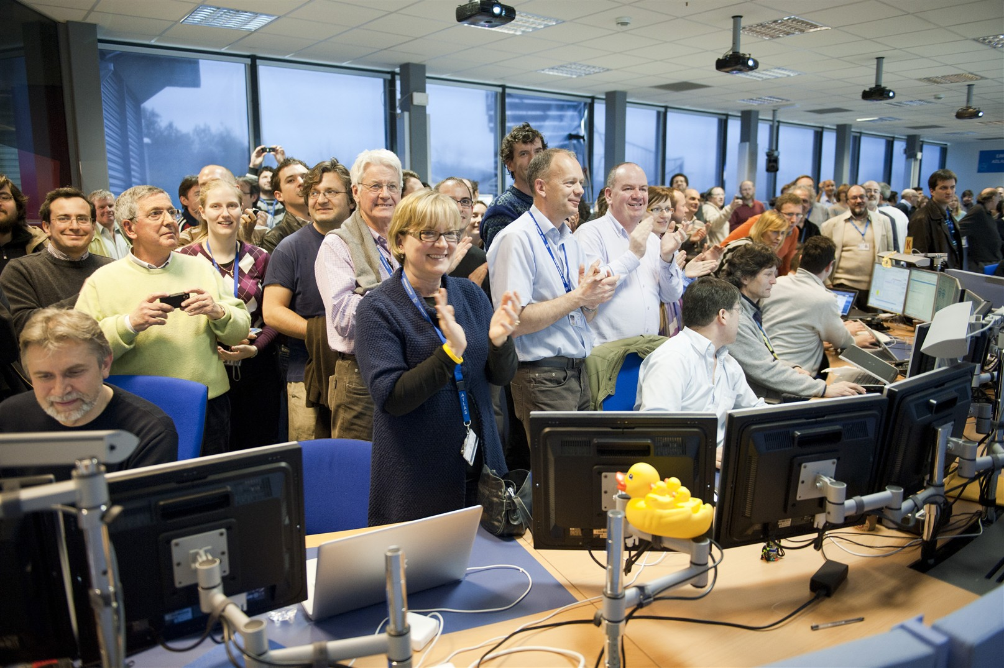
素粒子物理学実験が専門、2010年の初衝突
SCTの常駐組：サヴェリオ、ぺトラ、ヨバン、アラン、サンドラ、ホセ、デーブ、スティーブ、順治、マルコ

Slide 3
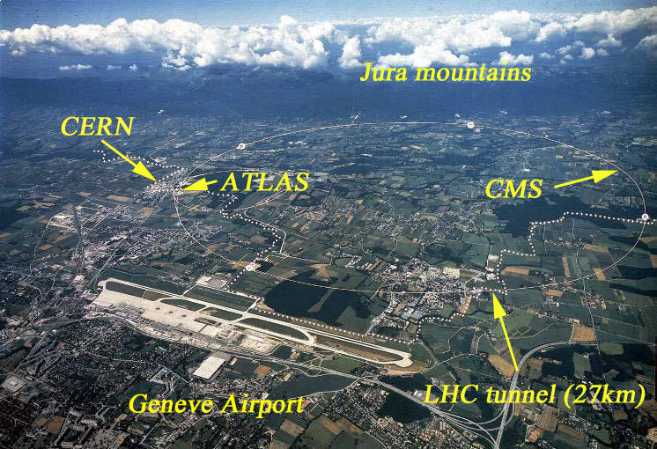
CERN上空から西のほうを見た図

Slide 4
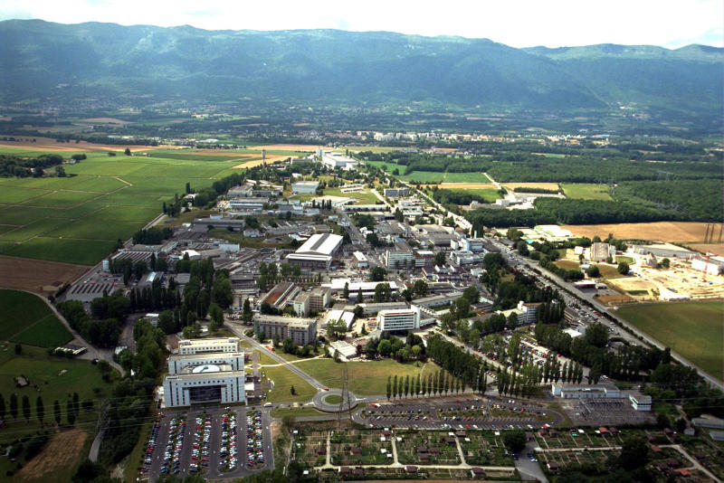
CERNの全景、右端にアトラス実験の建物（建設中）

Slide 5
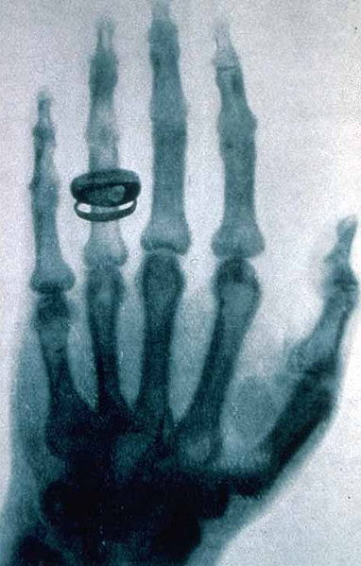
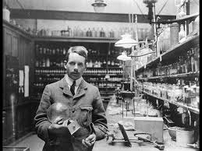
レントゲンによるX線の発見（1895)
以下の記述はセグレの「X線からクォークまで」による
最初に出てくるのがレントゲン、次にモーズレー

Slide 6
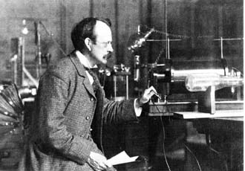
電子と原子核の発見
電子の発見１８９７年、J.J. トムソン、キャベンディッシュ研究所

Slide 7
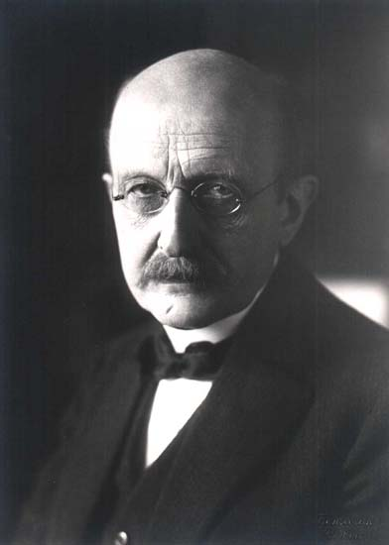
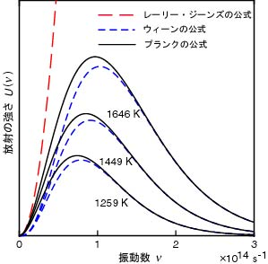
原子の世界をひらく
黒体輻射の研究からプランク定数とボルツマン定数を求めた。原子スケールをきめ、量子論を発展させた
１９０0年、アインシュタインの奇跡の1905が続く

Slide 8
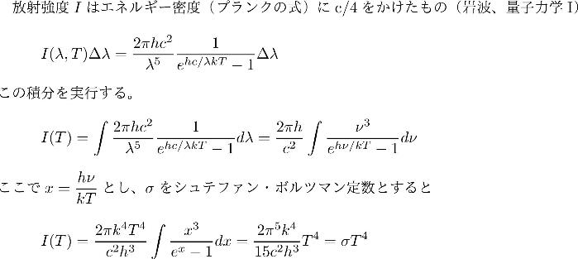
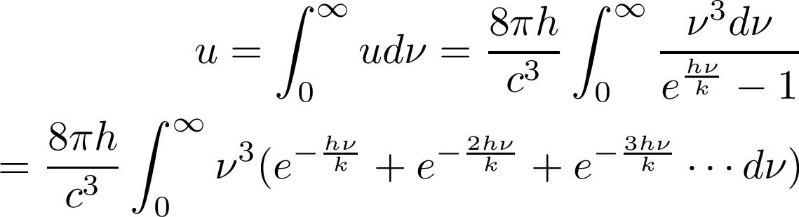
原子の世界へ扉が開かれた
結晶を見たり、水素の電気分解などで原子を推測
1900年にプランクがボルツマン定数とプランク定数を計算、ステファン・ボルツマンの法則とウィーン変移則から
この積分は６かけるｎの
4乗分の1の級数和
となるらしい、ほぼ６
オイラーが2乗を最初
に計算（バーゼル問題)
ベルヌーイ数というのを
使うみたい
プランクの現論文の式
をそのまま引用、上の式
に行くにはｋTにしてc/4を
掛ける

Slide 9
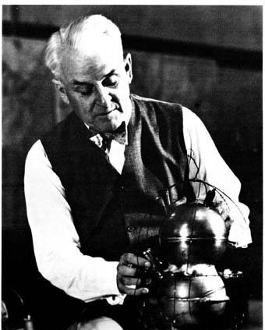
素電荷計測の意味
ミリカンの実験
統計物理学の方法とは別のルートでアボガドロ数が決まった、ある意味確認？

Slide 10
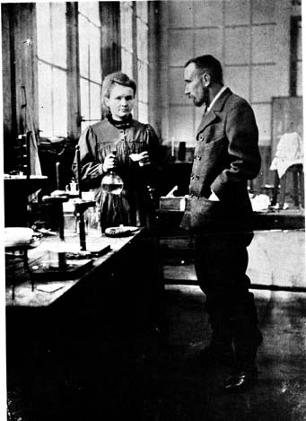
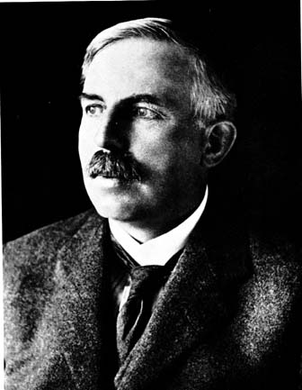
放射能の発見、原子核と原子モデル
ベクレル、キュリー
原子核の発見

Slide 11
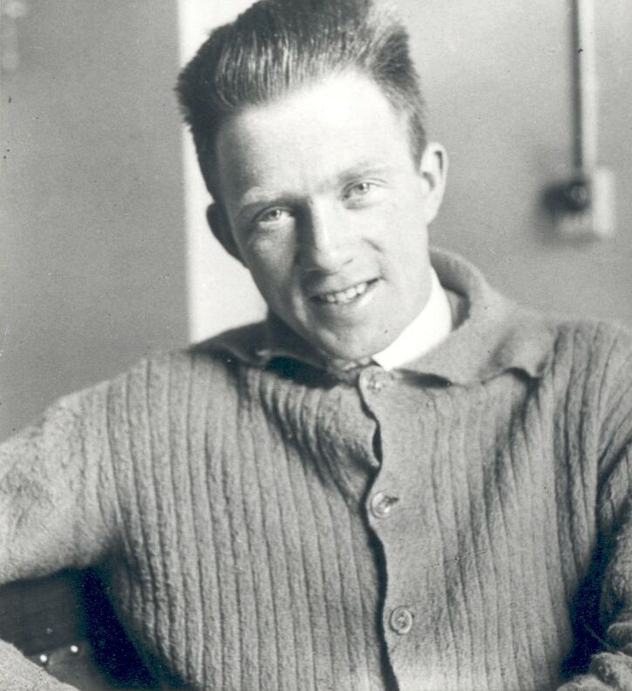
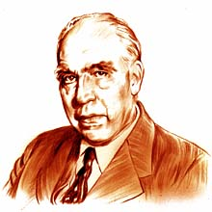
粒子性と波動性により不確定性原理へ
スイスの高校教師バルマーの導いた水素
原子スペクトルを説明するボーアの理論
前期量子論と呼ぶ
固有スピンや磁気能率を取り扱うことが
できる、ハイゼンベルグによる行列力学の建設
理論体系が発展して量子力学と呼ばれる

Slide 12
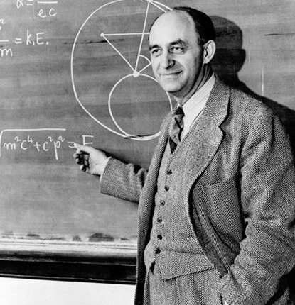
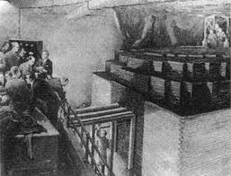
中性子の利用、弱い相互作用理論
１９３０年のボーテ、ベッカーの
発生法の発見、
１９３２年、イレーヌ、ジョリオ
キュリーによる研究を経て
チャドウィックによって発見された
そしてシカゴパイル１
天然ウランによる人類初の
原子炉の運転（１９４２）

Slide 13
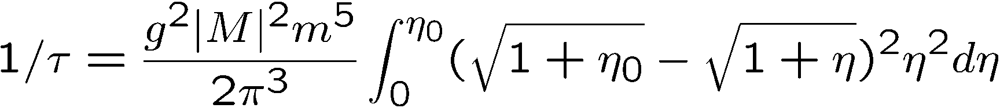
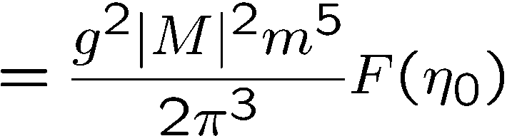
ベータ崩壊寿命の計算
フェルミの「原子核物理学」ページ１０２
電子質量で割って積分の部分を無次元化
２
２

Slide 14
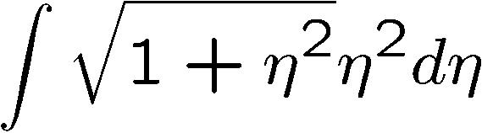
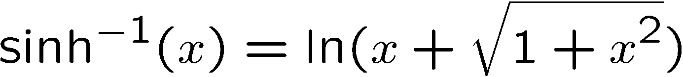
フェルミ関数の計算
Maximaで部分的な原始関数を求める
逆関数の定義より以下の式が成り立つ
最後まで計算すると以下の式となる

Slide 15
ベータ線のスペクトルと寿命の計算
演習は端末を右クリックして開き行う、
  端末作業はタブ補完と戻るキーがポイント
22Naのスペクトルの計算
許容遷移の崩壊寿命の計算、高嶋の古いHPの物質科学II参照
  酸素１４はフェルミ遷移のみ。中性子はガモフテラー遷移にスピンのファクター３がかかるらしい(真木先生、高エネルギー物理学実験）
  運動量でなくエネルギーで計算するために数式は調整されている
cd weak
gnuplot
Emax = 0.545
plot [0.511:Emax+0.511] sqrt(x**2-0.511**2)*x*(Emax+0.511-x)**2
exit
g++ -o fermiFunO14 fermiFunO14.cc
./fermiFunO14
./fermiNeutron
less fermiFunO14.cc
less fermiNeutron.cc

Slide 16
フェルミ関数計算で便利な道具
古い教科書のgはGFに置き換えられてhbarの６乗分が吸収される
次元バランスで光速度が付加される
酸素１４の核行列要素は２
積分はmaximaを使うとやってくれる
Integrate(sqrt(1+x^2)*x^2, x )

Slide 17
許容遷移は短寿命だが…
核分裂生成物は中性子過剰な多種多様な元素からなる
これらが、ベータ崩壊し励起された原子核となり、瞬時にガンマ崩壊する
放射能の寿命はベータ崩壊が決めている、中性子で約900秒、つまり1時間程度で放射能が出てこなくなる？
核スピンが崩壊先の核スピンとマッチしないものがある。厄介な禁止遷移で、第一禁止遷移だと１００倍だが第二禁止遷移だと100万倍ほどにもなる、とにかく遅いのがセシウム１３７、しかし危険度は小さくなる？
半減期が長いものは厄介そうだが、人体への危険度は小さくなる、細胞が再生するので
致死量の約10シーベルトというのは１ｋｇ当たり10ジュール、太陽は1平方メートル当たり1.37ｋジュール毎秒のエネルギーを地上に送り込んでくる、肌の死んだ細胞が止めてくれているので大丈夫？

Slide 18
原子核物理学と1945年8月
1939年ドイツで核分裂連鎖反応発見
  ドイツのポーランド侵攻とユダヤ人差別
  シラードに促されてアインシュタインが書簡
  マンハッタン計画の開始
  ノルウェーの重水製造施設の破壊でドイツの計画とん挫
  1942年シカゴパイル１成功でプルトニウム製造が可能になる
日本では理研の仁科グループ、京大の荒勝グループ（阪大の菊池グループ？）がウラン濃縮実験
1945年7月16日トリニティ実験
1945年8月6日エノラゲイが広島に原爆投下（ウラン２３５）
1945年8月９日長崎にプルトニウム爆弾投下

Slide 19
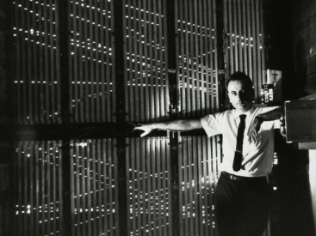
ニュートリノに微細な質量（１９９８）
ミューオンニュートリノ（１９６２）の発見から36年経過（写真）
この写真はスパークチェンバーが背景、阪大の宮本重徳と名大の福井崇時が発明
太陽ニュートリノ欠損、と言う兆候があった
スパークチェンバーは学生実験でよく製作される、高圧スイッチが必要

Slide 20

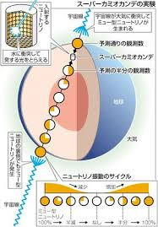
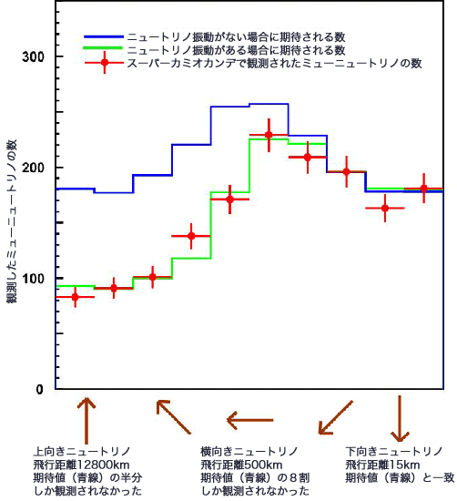
ニュートリノ振動の発見
KAMIOKANDEですでに兆候があった
Super KAMIOKANDEで決定的な証拠
３世代のうち特にν_{μ}が混合で半減する
Lはkm, EはGeV, mはeVの単位

Slide 21
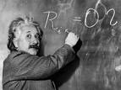
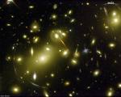
特殊と一般相対性理論の発見から100年
絶対静止空間というのはない
光速度不変の原理
地球が光の速さの半分で走っても
光は同じ速さで四方に伝わる。
質量はエネルギーに転換する
粒子の質量は座標系によらない
宇宙の中心はどこか分からない
重力場のなかを落下している人は平坦な
空間の中にいることになり光は直進
外から見た人は光が曲がっているように見える
重力レンズ：アベル２２１８、スマイル星雲

Slide 22
重力波検出で力学復習
同じような質量の中性子星が2017年合体
  質量の同じ天体が合体する力学は換算質量と和の質量の2体問題
  1年かかって回転しそうだが数100Hzで回って合体
  中性子星はそもそも原子が重力崩壊した星
  約5桁、原子でできた星より小さい
  鉄より重い原子がまき散らされるには中性子星の合体が必要？
  学校で似たような実験をするには砂糖液の旋光実験
  重力定数を測る教材もある（島津理科）

Slide 23
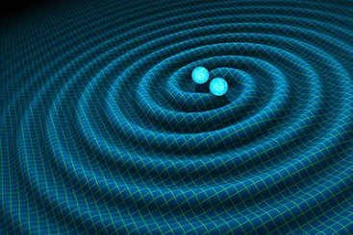
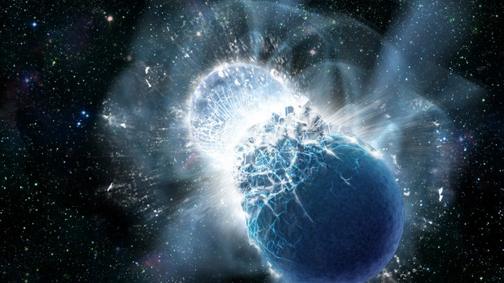
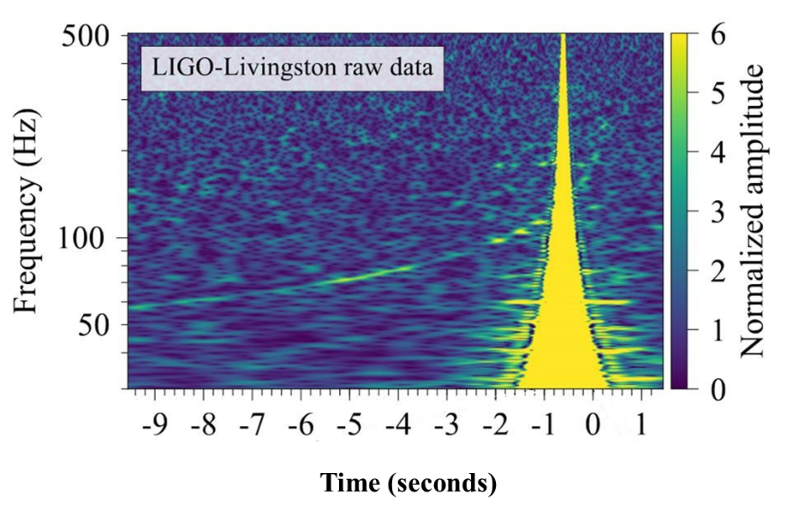
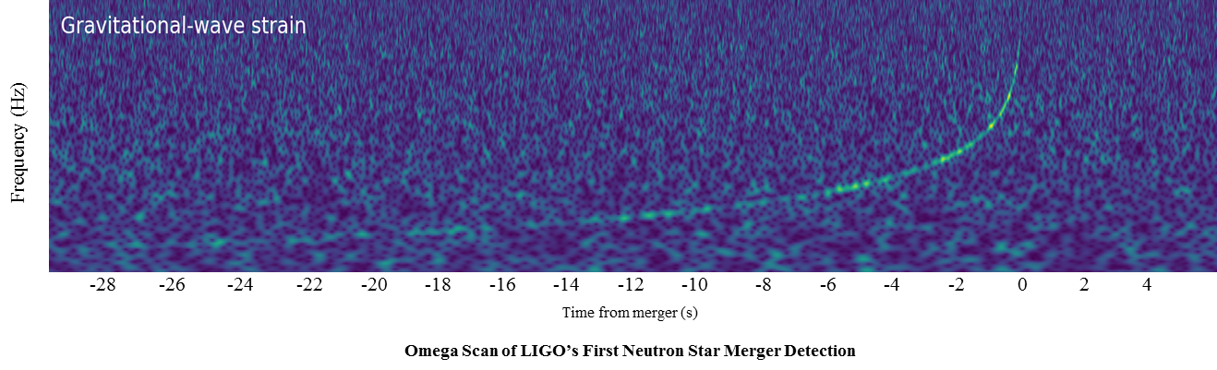
CaltecｈのHPより
CaltecｈのHPより

Slide 24
陽子線治療という選択肢
陽子線は止まり際にエネルギーを放出
高速粒子は1ｃｍ当たり2MeV放出する
しかし40MeVの陽子は2㎝未満で止まる？
日常的に被ばくしているα線、γ線、μオンをシミュレーションで観察（3ｍSV/year)
利用するのは2019年のGeant4講習会スライド(GEometry ANd Transport version4)

Slide 25
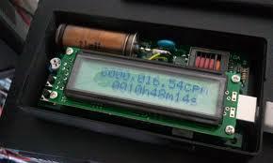
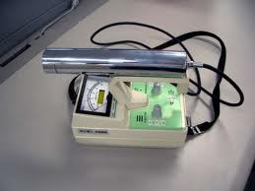
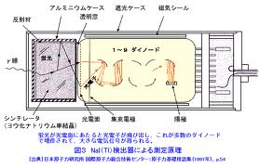
放射線検出器
ガイガーミュラー検出器
  計数を被爆線量換算
  １２０cpmが1μSv/h
NaIシンチレーション検出器
  較正を行って被爆線量計測

Slide 26
霧箱の実験
ドライアイスをタッパーに密着させる
そこにしいた紙のすぐ上に、過飽和層が出来る
トリウム線源から放出されるラドン、ポロニウムの連続崩壊からのアルファ線（５MeV)
今回は府立大秋吉先生考案のペルチェ霧箱で実験

Slide 27
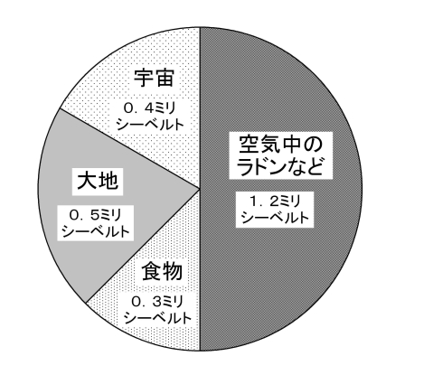
自然放射能
フェルミ研究所の試験では
３．６mSv/year
宇宙はμオン
大地, 食物はポタシウム(K)
胃がんの検診では数分で
0.6mSv
どちらが危険か？

Slide 28
シカゴパイル１は黒鉛と天然ウラン
黒鉛に穴をあけ天然ウランをつめたものを積んでいく
制御棒はたったの２本
黒鉛チャンネルに小型軽水炉が入ったみたいなものが黒鉛チャンネル炉（チェルノブイリ）
  減速材の性能が高いので天然ウランが燃やせる
  この事故をもっと真剣に受け止めるべきだった
  プレートが1年に10㎝ずれていけば100年で10m分揺れ戻る可能性がある
軽水炉は²³⁵U0.7%を４倍程度に濃縮する必要がある
重水を使えば天然ウランで原子炉が作れた？(戦時中のドイツでの計画）

Slide 29
まとめ
２０世紀のはじめには原子核物理学が確立して、核分裂や核融合の仕組みが分かってきた
核分裂生成物の崩壊の寿命は基本的にベータ崩壊が決めていて、フェルミ結合定数が唯一の定数
計算はプランク以来おなじみの運動量空間を量子化して行われた

Slide 30
Backup

Slide 31
運転は狭いところをいく
中性子はあっという間に減速して吸収される
ところがじわっと出てくるのが0.7%ある
中性子2.5個のうち²³⁵Uに1.007個と1.000個の間で吸収されるように運転する
この間を外れると突発的出力が生まれる
  減速材が水だと出力増が水のボイドになり負のフィードバックが働く
  ²³⁸Uの吸収が出力増で増える（ドップラー効果）

Slide 32
Geant4シミュレーション
アトラス実験では大量のシミュレーションジョブを計算機ファームに投入
実際に、pythonというツールを使って利用してみましょう

